Slide 1

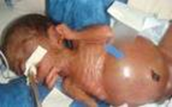
Variabilidade na duração do antibiótico para enterocolite necrosante e resultados em uma grande coorte multicêntrica
Variability in antibiotic duration for necrotizing enterocolitis and outcomes in a large multicenter cohort.
Ahmad I, Premkumar MH, Hair AB, Sullivan KM, Zaniletti I, Sharma J, Nayak SP, Reber KM, Padula M, Brozanski B, DiGeronimo R, Yanowitz TD; Children’s Hospitals Neonatal Consortium NEC Focus Group.J Perinatol. 2022 Jun 27. doi: 10.1038/s41372-022-01433-2. Online ahead of print.PMID: 35760891
Apresentação: Amanda Silva Franco Molinari (R4 em Neonatologia da Unidade de Neonatologia do HMIB/SES/DF)
Coordenação: Miza Vidigal
www.paulomargotto.com.br
Brasília, 6 d agosto de 2022

Slide 2
INTRODUÇÃO
1

Slide 3
4-7%
A enterocolite necrosante (NEC) é uma condição grave que ocorre predominantemente em prematuros e foi relatada em 4-7% de todos os recém-nascidos de muito baixo peso

Slide 4
INTRODUÇÃO
A patogênese da NEC é multifatorial e inclui uma variedade de fatores, incluindo prematuridade, disbiose, resposta imune desregulada, isquemia intestinal e imaturidade intestinal .
O tratamento da NEC é de suporte e inclui antibioticoterapia devido à preocupação com a inflamação induzida por bactérias como uma possível causa da NEC.
Na ausência de uma etiologia mais definitiva e na falta de consenso, os bebês são frequentemente tratados com antibióticos variados e longos.
Os cursos de antibióticos demonstraram alterar o microbioma intestinal, o que pode afetar a tolerância à alimentação

Slide 5
INTRODUÇÃO
A padronização das práticas demonstrou melhorar os desfechos em bebês com NEC. Isso reforça a necessidade de estudar a variabilidade no uso de antibióticos na NEC e adotar medidas para minimizá-la.
Objetivo do estudo
  Estudar a variabilidade na duração do tratamento antibiótico para NEC médica e cirúrgica
  Determinar se a duração mais longa do tratamento com antibióticos estaria relacionado ao tempo para alimentação completa (time to full feeds - TFF) e tempo de internação hospitalar (length of stay- LOS), o que pode ser um indicador de recuperação intestinal.

Slide 6
MÉTODOS
2

Slide 7
MÉTODOS
Definição
Desde 2010, o Children's Hospitals Consortium Database (CHND) permitiu a análise retrospectiva de elementos de dados prospectivamente definidos que se concentram nos resultados hospitalares de recém-nascidos de UTIN internados em Unidades de Terapia Intensiva Neonatais (UTIN) de referência de nível IV nos Estados Unidos

Slide 8
MÉTODOS
Pacientes: RN de qualquer idade gestacional e peso ao nascer admitidos dentro de 2 dias do diagnóstico de NEC em uma das 22 UTINs participantes do CHNC entre junho de 2010 e dezembro de 2016 (tendo NEC como diagnóstico primário na admissão assegurado que todos os antibióticos recebidos a partir do dia de internação foram por NEC e não por outro motivo).
O diagnóstico de NEC exigiu:
  Sinais clínicos (aspirado gástrico bilioso ou êmese, distensão abdominal e sangue oculto ou macroscópico nas fezes sem fissura retal aparente),
  Anormalidades radiográficas (pneumatose intestinal, gás hepatobiliar ou pneumoperitônio)
  Se NEC cirúrgico -> Laparotomia documentada ou colocação de dreno peritoneal após o encaminhamento

Slide 9
Critérios de exclusão:
RN que receberam < 5 dias de antibióticos para NEC (uma vez que esses casos provavelmente representavam erros de entrada no banco de dados) ;
Perfuração intestinal espontânea (pneumoperitônio, sem evidência de pneumatose intestinal em RX pré-operatório);
Deficiências imunológicas;
Anomalias renais tratadas com profilaxia antibiótica (A indicação e a dose de antibiótico não são capturadas no conjunto de dados PHIS) ;
Bebês com NEC tratados em um centro que contribuiu com <5 bebês para a coorte de NEC cirúrgica.
MÉTODOS
Critérios de inclusão:
Lactentes que possuíssem prontuários fechados e seu prontuário pudesse ser vinculado ao Pediatric Health Infraon System (PHIS)
RN que obteve alimentação enteral completa

Slide 10
MÉTODOS
Intervenção e principais medidas de resultado
O principal resultado foi a variabilidade na duração dos antibióticos.
  A duração do antibiótico foi definida como o número de dias em que os antibióticos intravenosos foram administrados nos primeiros 28 dias após a admissão no centro com diagnóstico de ECN
Os desfechos secundários foram tempo para alimentação completa (TFF) e tempo de internação hospitalar (LOS).
  O TFF foi definido como o número de dias para atingir 100 kcal/kg/dia de alimentação enteral a partir da retomada da alimentação pós-NEC

Slide 11
MÉTODOS
Análises
A duração do antibiótico foi plotada para cada um dos centros participantes para mostrar a variabilidade dentro e entre os centros.
Para estudar o impacto da prática médica padronizada em um centro (por exemplo, uso de uma diretriz de duração do antibiótico), curvas de regressão linear foram usadas para mostrar as correlações entre o desvio padrão (Sendo menor DP indicando menor variação na prática) e a média DA duração dos antibióticos.

Slide 12
MÉTODOS
Análises de Kaplan Meier foram realizadas para os resultados de tempo para alimentação completa (TFF) e tempo de internação hospitalar (LOS).
  Os dias de antibióticos foram agrupados assumindo cursos “padrão” na UTIN < ou = 7 dias, 8 a 12 dias (curso de 10 dias), 13 a 18 dias (curso de 14 dias) e > ou = 19 dias (curso de 21 dias).
  Como havia poucos bebês na coorte de NEC cirúrgica que receberam antibióticos < ou= 7 dias, esse grupo foi excluído da análise.
  (duração do antibiótico foi considerada como uma variável contínua)
Análises bivariadas foram feitas para a duração do antibiótico e vários outros preditores que podem influenciar TFF após NEC e LOS, e aqueles que atingiram o nível de significância (p < 0,05) foram analisados em duas análises multivariáveis.

Slide 13
RESULTADOS
3

Slide 14
RESULTADOS
Dos 126.170 lactentes, 4.712 (3,7%) foram diagnosticados com NEC clínica ou cirúrgica. Após exclusões, 591 crianças foram incluídas (315 com NEC clínica e 276 com NEC cirúrgica)
As características clínicas entre NEC clínica e NEC cirúrgica estão na Tabela 1.
A duração mediana do antibiótico (Intervalo interquartil-IQR) foi de 12 dias para NEC médica e 17 dias para NEC cirúrgica.

Slide 15
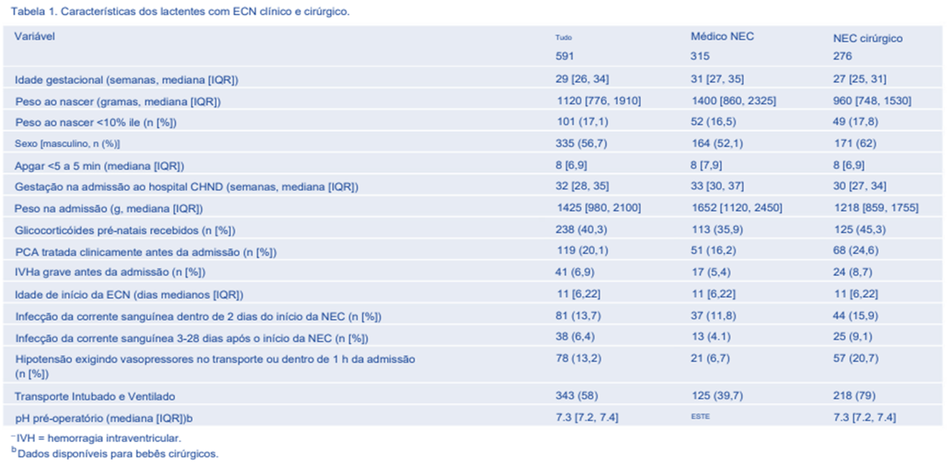
As características clínicas dos bebês com NEC clínica e cirúrgica

Slide 16
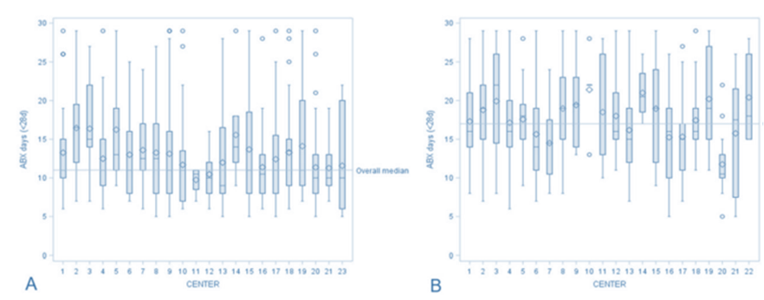
RESULTADOS
Em ambos os painéis, cada gráfico de caixa representa duração dos antibióticos em dias em um centro individual com intervalos interquartis (Q1, Q3).
O diamante representa os valores médios.
A linha horizontal de caixa dentro de cada gráfico representa a duração mediana do centro individual.
A linha horizontal que abrange todas as caixas representa a mediana do grupo entre todos os centros CHNC.
Variabilidade na duração do antibiótico entre os centros CHNC participantes. A duração do antibiótico para RNcom ECN clínica é mostrada para cada centro.
A duração do antibiótico para lactentes com ECN cirúrgica é mostrada para cada centro.
.
Houve grandes diferenças intra e intercentros entre os 22 centros que relataram ao CHND na duração dos antibióticos para NEC médica e cirúrgica, conforme mostrado na Fig. 1

Slide 17
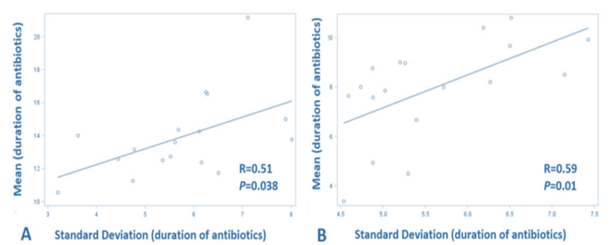
Fig. 2.Relação entre a variação nas práticas de prescrição de antibióticos e a duração do antibiótico para o tratamento da NEC nos centros CHNC participantes.
Cada ponto de dados representa um centro CHNC individual
Houve correlações lineares significativas entre o desvio padrão da duração do antibiótico e a duração média da antibióticos nos centros para NEC clínico e cirúrgico, conforme mostrado na Figura 2
Curva de regressão linear para correlação entre o desvio padrão (representando a variação) e a duração média dos antibióticos para NEC clínica.
Curva de regressão linear para correlação entre desvio padrão (representando variação) e duração média de antibióticos para ECN cirúrgica.

Slide 18
RESULTADOS
As alimentações foram iniciadas na mediana de 11 dias para NEC clínica e 18 dias para NEC cirúrgica a partir do momento do diagnóstico de ECN.
A mediana de tempo para alimentação completa (TFF) foi de 11 dias para NEC clínica e 24,5 dias para NEC cirúrgica desde o início das mamadas.
No geral, 77 (13%) crianças com NEC desenvolveram estenose. Isso incluiu 48 (15,2%) bebês com NEC clínica e 29 (10,5%) crianças com ECN cirúrgica.
Ao atingir a alimentação completa (100 kcal/Kg/d), 2,9% dos lactentes com ECN clínica e 1,1% com ECN cirúrgica receberam leite materno.

Slide 19
RESULTADOS
A associação da duração da antibioticoterapia com tempo para alimentação completa (TFF) e tempo de internação hospitalar (LOS) para bebês com NEC clínica foi estudada em relação às quatro categorias <7 dias, 8-12 dias, 13-18 dias e >19 dias
Os bebês nas categorias de antibióticos mais longos levaram mais tempo para atingir as mamadas completas e tiveram um tempo de internação hospitalar mais longo (Figura 3A e 3B)
Não houve diferença na sobrevida entre as categorias de duração do antibiótico, mas bebês com NEC clínico em categorias de curso de antibiótico mais longos tiveram uma maior incidência de estenose pós-NEC (0, 8, 14 e 40%, respectivamente, p < 0,001)

Slide 20
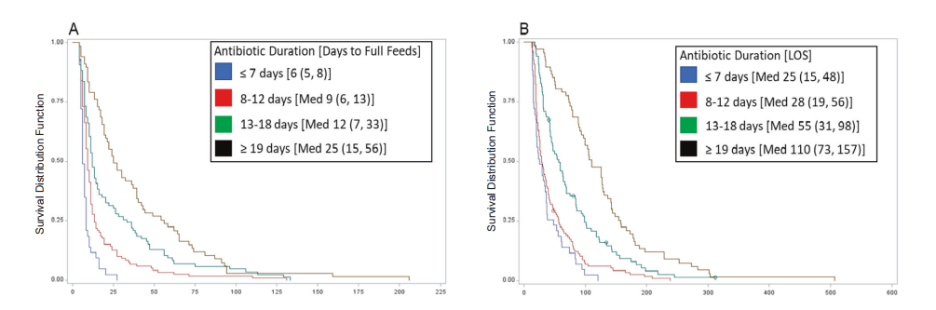
RESULTADOS
Fig.3
Curva Kaplan–Meier (K–M) para o tempo médio de internação hospitalar entre lactentes com NEC médica.
Curva Kaplan–Meier (K–M) para tempo mediano para alimentação completa entre bebês com NEC cirúrgica
Os dias de antibióticos são agrupados por categorias
(7, 8–12, 13–18 e 19 dias) para NEC médica e (8–12, 13–18 e 19 dias) para NEC cirúrgica.

Slide 21
RESULTADOS
A associação da duração da antibioticoterapia com tempo para alimentação completa (TFF) e tempo de internação hospitalar (LOS) para bebês com NEC cirúrgica foi estudada em relação a três categorias.
Os bebês nas categorias de antibióticos mais longos levaram mais tempo para atingir a alimentação completa e teve um tempo de internação hospitalar mais longo.
Figuras 3C e 3D
A sobrevida até a alta e a incidência de estenose pós-NEC não diferiram significativamente entre as três categorias de duração do antibiótico cirúrgico.

Slide 22
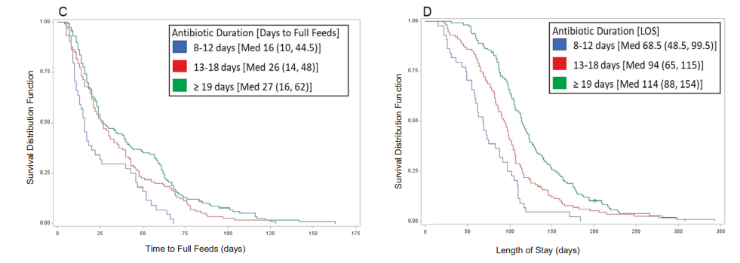
RESULTADOS
Fig. 3.
Curva Kaplan–Meier (K–M) para o tempo mediano para alimentação completa em lactentes com ECN cirúrgica
Curva Kaplan–Meier (K–M) para o tempo médio de internação hospitalar entre lactentes com ECN cirúrgica.
Os dias de antibióticos são agrupados por categorias
(7, 8–12, 13–18 e 19 dias) para NEC médica e (8–12, 13–18 e 19 dias) para NEC cirúrgica.

Slide 23
RESULTADOS
A análise bivariada foi feita inicialmente para restringir as variáveis que estavam associadas ao tempo para alimentação completa (TFF).
Na análise multivariada, a duração do tratamento antibiótico permaneceu significativamente relacionada à TFF para lactentes tanto para NEC clínica (p < 0,001) quanto cirúrgica (p = 0,046), mesmo após ajuste para outros fatores que impactam a TFF.
A duração da antibioticoterapia também foi relacionada ao tempo de internação hospitalar (LOS) na NEC clínica (p < 0,001) e cirúrgica (p = 0,002) após ajuste para outros fatores que impactaram significativamente o LOS
O desenvolvimento de estenose e infecções de cateter central podem ser considerados mediadores e não confundidores, dessa forma foi repetido a análise multivariável excluindo essas variáveis. A duração dos antibióticos continuou a ser significativamente relacionada ao TFF e LOS
Tabela 2

Slide 24
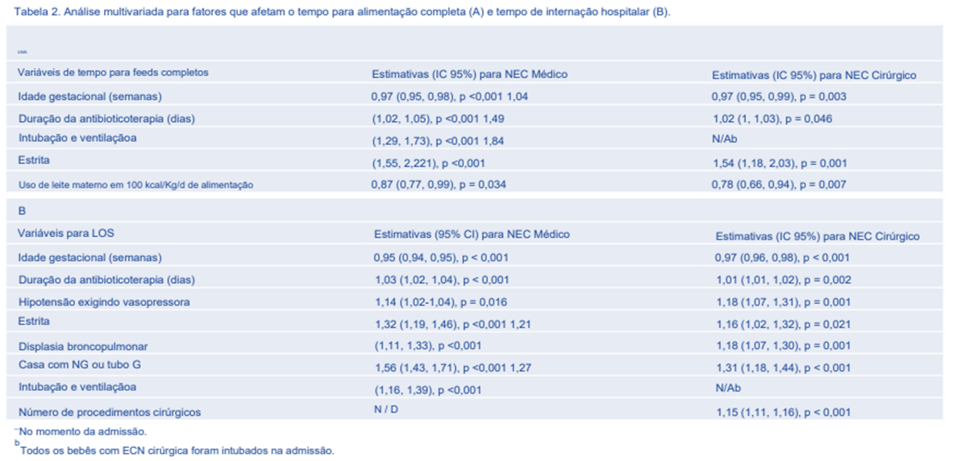

Slide 25
DISCUSSÃO
4

Slide 26
DISCUSSÃO
Nesta grande coorte multicêntrica de RNs com NEC clínica e cirúrgica, encontrou-se alta variabilidade entre os hospitais e dentro dos próprios hospitais infantis participantes.
Embora a razão clínica para a duração da antibioticoterapia não tenha sido descrita, a duração mais longa do antibiótico foi associada ao tempo para atingir a alimentação completa e ao tempo de internação hospitalar, mesmo após a correção de outros fatores conhecidos por afetar a progressão da alimentação e tempo de internação hospitalar.

Slide 27
DISCUSSÃO
O uso de um grande banco de dados de muitas UTINs oferece a vantagem de analisar um grande número de bebês com condições relativamente raras, como NEC cuja incidência permaneceu entre 4-7% para os recém-nascidos de muito baixo peso.
Os dados dos 22 centros renderam 4.712 crianças com diagnóstico de NEC durante o período de estudo de sete anos. Os critérios de exclusão resultou em uma população mais uniforme. Embora isso tenha reduzido nossa coorte para 591 bebês, essa continua sendo a maior coorte até o momento para o estudo da duração do antibiótico na NEC
O formato desse estudo foi adequado para comparar tanto locais, como variação na duração do antibiótico. Este design também ajuda a avaliar a associação direta entre variabilidade e duração dos antibióticos.

Slide 28
DISCUSSÃO
Encontrou-se grandes variações inter e intra-centros na duração do curso de antibióticos em NEC clínicas e cirurgias.
Curiosamente, centros com menor variabilidade na duração de antibióticos, tiveram menor duração do antibiótico. Isso sugere o potencial benefícios de práticas antibióticas padronizadas.
O curso empírico de antibióticos para o manejo da NEC é baseado na suposta papel das bactérias na patogênese da NEC com pneumatose intestinal e gás em veia porta sendo atribuído a bactérias formadoras de gás

Slide 29
DISCUSSÃO
Em um único centro de experiência por um período de 20 anos, com 410 casos de NEC, a infecção da corrente sanguínea (BSI) estava presente em 16,83% . Uma revisão retirada de um grande conjunto de dados clínicos de 1997 a 2009 com 6.460 casos de NEC, os sobreviventes tiveram incidência de BSI de 14,7%. BSI (definido como ocorrendo dentro de 2 dias de NEC) nessa coorte foi semelhante a esses estudos em 11,75% em NEC clínica e 15,94% em cirurgia NEC.

Slide 30
DISCUSSÃO
Embora culturas bacterianas peritoneais positivas tenham sido descritas, as bactérias não são isoladas na maioria das crianças com NEC.
Smith, et al. usaram técnicas por captura a laser técnicas de microdissecção e hibridização in situ fluorescente visando o RNA ribossômico bacteriano no tecido intestinal inflamado que havia sido removido em lactentes com NEC cirúrgica. Encontraram presença bacteriana grande e variável, porém não houve dominância de uma única ou combinação de bactérias patogênicas, sugerindo que outros fatores além da infecção bacteriana podem contribuir para a fisiopatologia da ECN.

Slide 31
DISCUSSÃO
Esse estudo concentrou-se no tempo para obter alimentação enteral completa a partir do dia do início da alimentação pós-NEC, por representar o período de tempo para a recuperação funcional do intestino. A iniciação de alimentos após a NEC é frequentemente baseado em decisões clínicas arbitrárias:
  Tradicionalmente, os bebês são mantidos zero pelo mesmo número de dias em que recebem antibióticos, 7 a 10 dias para NEC clinica e 14 dias para NEC cirúrgica, embora estudos tenham mostrado resultados semelhantes ou melhores com retomada das alimentações.
Na metanálise de Patel et al mostrou-se diminuição da incidência de estenose pós-NEC com a retomada precoce das alimentações.

Slide 32
DISCUSSÃO
A taxa de avanço da alimentação após a recuperação da NEC é muitas vezes variável e depende da idade gestacional e da tolerância da alimentação pelo bebê.
Descobriu-se que levou mais tempo para alcançar a alimentação completa em lactentes que receberam antibióticos de longa duração para NEC médica ou cirúrgica.
Como atingir a alimentação completa é um dos fatores que determinam a prontidão para alta, a duração dos antibióticos também está correlacionada com o tempo de internação hospitalar, o que afeta diretamente o custo dos cuidados de saúde.

Slide 33
DISCUSSÃO
A incapacidade de tolerar alimentos pós-NEC pode estar relacionada à estenose, que foi relatada em 11 a 29% dos bebês após a NEC e provavelmente está relacionada à inflamação persistente e gravidade da NEC.
Dentro dessa coorte de lactentes que conseguiram atingir a alimentação completa, 15% com NEC clínica e 10,5% com NEC cirúrgica desenvolveram estenose. Ao contrário da especulação de que cursos mais longos de antibióticos podem minimizar a inflamação intestinal e, assim, reduzir a incidência de formação de estenose, nenhum dos bebês desse estudo com NEC clínica que recebeu um curso de antibióticos de 7 dias ou menos desenvolveu estenose pós-NEC enquanto 40 % de bebês que receberam 19 dias ou mais desenvolveram estenose.
Como esperado, a presença de estenose foi significativamente relacionada tanto ao tempo de alimentação completa quanto ao tempo de internação..

Slide 34
DISCUSSÃO
A exposição a vários dias de antibióticos de amplo espectro pode ter um impacto prejudicial no microbioma intestinal. Isso pode atrasar o retorno da função intestinal ideal.
Uma maneira de promover um microbioma intestinal saudável é o uso do leite materno, que contém vários fatores de crescimento, células imunes, oligossacarídeos que promovem o crescimento de bactérias benéficas e microbiota para colonizar o intestino.
Embora vários estudos tenham mostrado que o leite materno reduz o risco de NEC, ele também pode ajudar na fase de recuperação, promovendo o crescimento e a adaptação intestinal. Isso é consistente com a descoberta de que o leite materno é um fator significativo na análise multivariável, minimizando o tempo para alimentação completa em bebês com NEC médica e cirúrgica.

Slide 35
DISCUSSÃO
  Limitações do estudo
  Ao extrair dados do CHND, não foi possível estabelecer o raciocínio usado para as práticas médicas em vários centros.
  É possível que as crianças que desenvolveram NEC que estavam mais doentes foram tratadas por um período mais longo e tiveram um tempo de internação hospitalar mais longo.
  A forma estratificação por gravidade da ECN já fazia parte do desenho do estudo.
    Lactentes com suspeita de NEC (que não atendem aos critérios) não foram incluídos.
    Aqueles com NEC confirmado foram estratificados para aqueles que necessitaram de tratamento clínico (NEC clínico) e aqueles que tinham doença grave o suficiente para necessitar de cirurgia (NEC cirúrgico).

Slide 36
DISCUSSÃO
Apesar dessas limitações, a força desse estudo está no grande número de casos de NEC que pode ser analisado usando o banco de dados CHNC.
Um futuro estudo prospectivo com foco nas indicações para uso de antibióticos na NEC seria útil.
Os achados mostram grandes variações na duração da antibioticoterapia para NEC médica e cirúrgica, tanto dentro como entre centros.

Slide 37

Observou-se que cursos mais longos de antibióticos estão associados à recuperação intestinal prolongada e ao maior tempo de hospitalização.

Slide 38
DISCUSSÃO
Na era da administração de antibióticos, com a crescente percepção das consequências negativas do uso prolongado de antibióticos no microbioma intestinal, é imperativo que desenvolvamos diretrizes padronizadas de antibióticos para o manejo da NEC clínica e cirúrgica.
Especula-se que diretrizes baseadas em evidências, ou diretrizes baseadas em consenso onde faltam evidências diminuirão a exposição a cursos prolongados de antibióticos e ajudarão os bebês a obter autonomia enteral mais cedo durante a recuperação pós NEC.

Slide 39
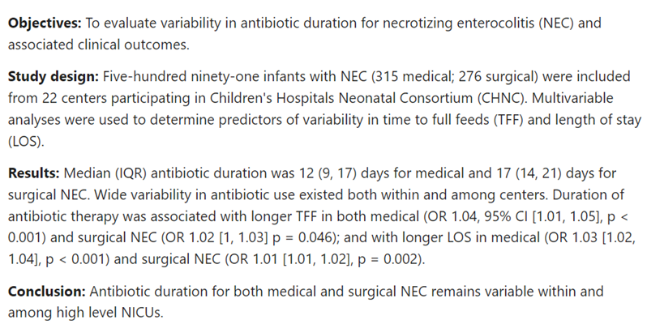

Slide 40
REFERENCES
ABSTRACT/ RESUMO
5
40

Slide 41
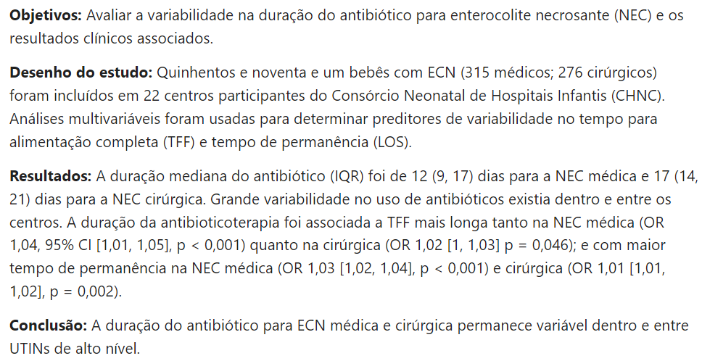
RESUMO

Slide 42
REFERENCES
5

Slide 43
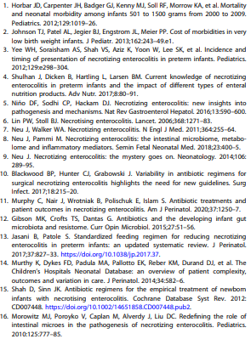
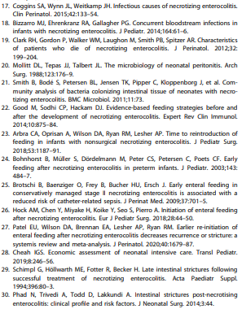
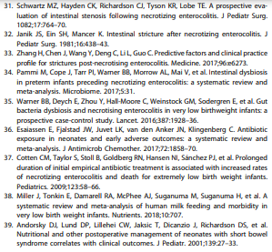

Slide 44
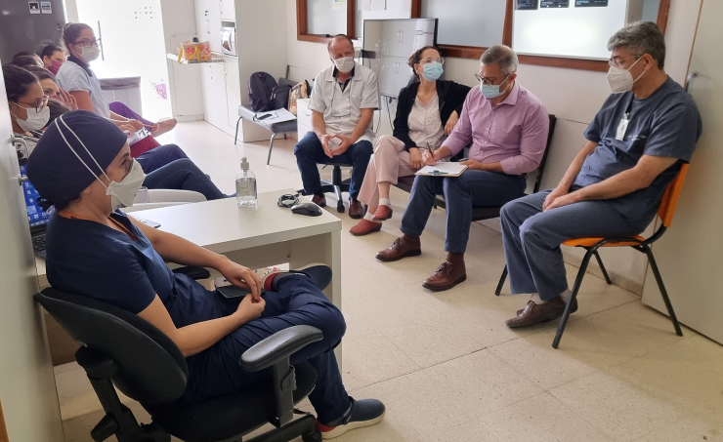
NOTA O EDITOR DA PÁGINA NEONATAL www.paulomargotto.com.br, Dr. Paulo R. Margotto Consultem também! Ampliando nossos conhecimentos!
Reunião Clínica na Unidade de Neonatologia do HMIB/SES/DF (17/11/2021)

Slide 45

A hiponatremia no início da enterocolite necrosante (ECN) está associada à cirurgia intestinal, maior mortalidade e maior risco de perfuração intestinal
Hyponatremia at the onset of necrotizing enterocolitis is associated with intestinal surgery and higher mortality. Palleri E, Frimmel V, Fläring U, Bartocci M, Wester T.Eur J Pediatr. 2022 Apr;181(4):1557-1565. doi: 10.1007/s00431-021-04339-x. Epub 2021 Dec 21.PMID: 34935083 Free PMC article. Artigo Livre!
Realizado por Paulo R. Margotto
A hiponatremia (nesses estudos:<135 mEq/L) tem sido descrita como um dos distúrbios metabólicos relacionados à deterioração clínica na ECN e outras doenças cirúrgicas pediátricas, porque parece refletir a gravidade da inflamação através da ativação da arginina-vasopressina (AVP) resultando em retenção de água e hiponatremia. Para cada mmol/l na diminuição do sódio plasmático no início da ECN, as chances de ECN grave aumentam em quase 20%. A hiponatremia ou uma diminuição súbita do nível de sódio sérico pode ser um preditor precoce de falha do tratamento conservador em lactentes com ECN, com maior risco de perfuração intestinal (9x mais!), constituído um sinal de alerta para a transferência mais precoce para centros cirúrgicos e cirurgia mais precoce, possivelmente resultando em salvamento de intestino viável. Hiponatremia nesses pacientes: marcador específico de perfuração em lactentes com enterocolite necrosante!

Slide 46

Enterocolite necrosante: como prevenir
Paulo R. Margotto
Encontro em Manaus (8/8/2018)
1º Simpósio – Cuidados voltados para o desenvolvimento do prematuro
Divinópolis (MG), 30 de novembro de 2018
Enterocolite necrosante (ECN) x Perfuração intestinal espontânea (PIE)
Perfuração intestinal espontânea
(incidência:5-6%/RN≤1000g)
necrose e perfuração focal de um pequeno segmento de intestino delgado (mais comum)
geralmente: íleo terminal (devido à vascularização específica) e,
secundariamente, o cólon transverso e o cólon descendente.
intestino de aspecto normal, sem características macro ou microscópicas de enterocolite necrosante.
RN em melhores condições
Idade: primeiros dias de vida
Clínica: distensão abdominal (comum e precoce)

Slide 47
As perfurações intestinais espontâneas, muitas vezes, tem sido classificadas como ECN.
A fisiopatogenia é diferente.
A perfuração intestinal espontânea geralmente ocorre nos primeiros dias após o nascimento e não está associada com alimentação enteral.
É uma doença grave que provoca necrose da mucosa do intestino delgado ou do colo.
Doença de RN de baixo peso e prematuro
É consequência direta da isquemia intestinal, a qual decorre de uma redução no fluxo sanguíneo mesentérico

Slide 48
Enterocolite Necrosante- 2021
Paulo R. Margotto, Martha Gonçalves Vieira
Capítulo do Livro Assistência ao Recém-Nascido de Risco,
Hospital de Ensino Materno Infantil de Brasília, 4a Edição, 2020, em Preparação.
Com base de dados de grandes estudos multicêntricos do Canadá e Estados Unidos, a prevalência média está em torno de 7% entre os RN de 500 a 1500g, com estimativa de taxa de morte entre 20-30%, sendo maior nos RN que necessitam de cirurgia. Não há preferência quanto a sexo, raça ou época do ano. O tempo de aparecimento é inversamente proporcional à idade gestacional ao nascer, em média nos menores de 32 semanas ocorre na 3ª semana de vida, nos de 32-36 semanas, na 2ª semana e nos maiores de 36 semanas, na 1ª semana de vida. A mortalidade varia de 10 a 50%, mas a forma de progressão rápida tem mortalidade de praticamente 100%. Em 37% dos casos é necessário tratamento cirúrgico, 40-50%, podem apresentar gangrena intestinal ou perfuração. A necessidade de cirurgia aumenta para 61% nos menores de 1000g.
Os custos financeiros da ECN são altos, com estimativa de custos para as crianças afetadas, nos Estados Unidos, entre 500 milhões e 1 bilhão de dólares ao ano.
Uma tragédia Neonatal!Patologia devastadora!

Slide 49
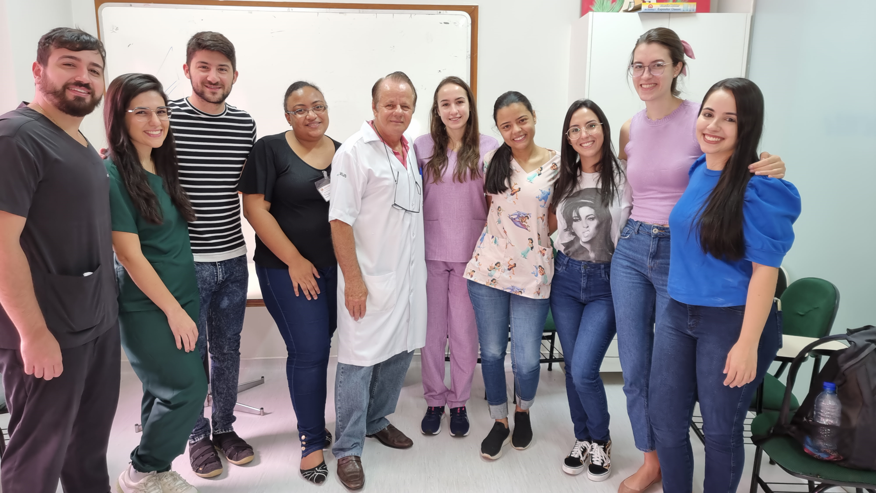
22/3/2022
Residentes da Unidade e Neonatologia do HMIB/SES/DF/2022

Slide 50


